Slide 1
Популяризация предпринимательской деятельности посредством успешного взаимодействия с институтами развития предпринимательства
Май 2019 года

Slide 2
Территория реализации. Предпосылки для реализации практики
Наличие площадок для реализации инвестиционных проектов, инновационной инфраструктуры
Зависимость экономики города от градообразующего предприятия
Отсутствие привлекательных рабочих мест и опыта знаний в бизнесе
Отрицательная миграция населения в возрасте 18-35 лет
Стагнация предпринимательской активности
Высокая активность населения
Назрела необходимость создания в городе Трехгорном Челябинской области опыта в сфере взаимодействия с представителями институтов развития бизнеса, расширения контактов между представителями бизнес сообщества, поддержки инициатив начинающих предпринимателей, обеспечения консультативного и информационного направления деятельности институтами развития бизнеса

Slide 3
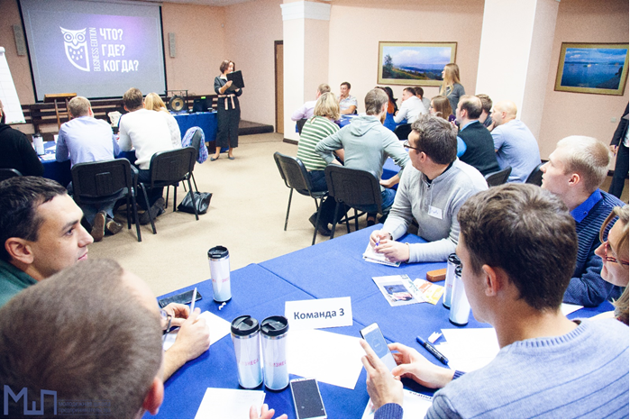
Суть практики
Администрация города Трехгорного
АО «Центринвест»
Управление экономики администрации
АНО
«Молодежная школа предпринимательства»
Трехгорный технологический институт НИЯУ МИФИ
Представители бизнес- сообщества
Органы местного самоуправления взаимодействуя с институтами развития предпринимательства популяризуют предпринимательскую деятельность среди молодежи

Slide 4
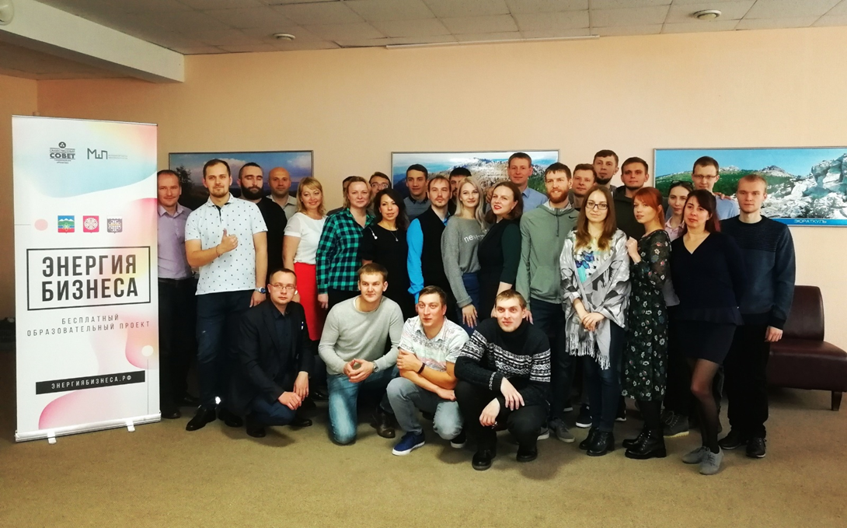
Основные мероприятия практики
Всего проведено 11 мероприятий, в которых приняли участие 697 человек. Эффект от реализации практики направлен на 4540 человек
III городской Форум малого и среднего бизнеса
Образовательный курс «Энергия бизнеса»
Финальное мероприятие образовательного проекта «Энергия бизнеса» – поездка 13 – 14 октября 2018 года в бизнес-лагерь на озеро Тургояк (клуб-отель «Золотой пляж») с 20 лучшими выпускниками

Slide 5
Цели и задачи практики
Оказание содействия в поиске новых путей развития и поддержке малого бизнеса
Приобретение опыта в сфере взаимодействия с представителями институтов развития бизнеса
Привлечение внимания к проблемам открытия и развития малого бизнеса
Расширение контактов между представителями бизнес сообщества
Поддержка инициатив начинающих предпринимателей

Slide 6
Достигнутые результаты практики
ед.
ед.
ед.
млн. руб.

Slide 7
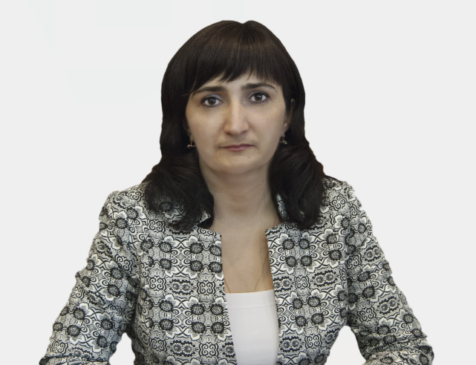
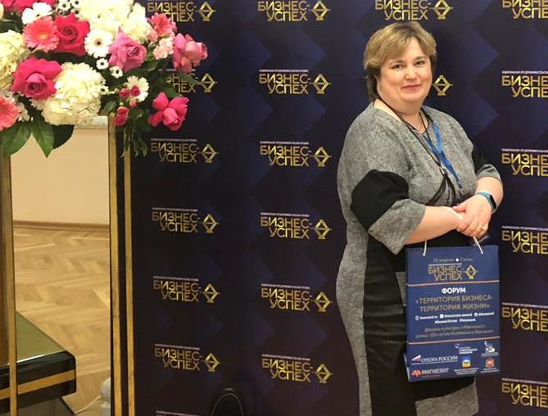
Информация о лидере и команде практики
Мартысюк Ирина Федоровна, заместитель главы администрации по экономике и финансам,
тел.: 8(351-91) 6-70-41, e-mail: martysuk@admintrg.ru
Понявина Лариса Владимировна, генеральный директор АО «Центринвест», тел.: 8(351-91) 6-70-61,
e-mail: info@oaocentrinvest.ru
Ергунова Светлана Николаевна, начальник управления экономики администрации, тел.: 8(351-91) 6-21-03,
e-mail: ergunova@admintrg.ru

Slide 8
Информация о перспективах развития практики
Разработка муниципальной составляющей национального проекта «Малое и среднее предпринимательство и поддержка индивидуальной предпринимательской инициативы»
Тиражирование практики
Запланировано проведение в 2019 году 14 образовательных мероприятий совместно с Фондом развития предпринимательства Челябинской области
Малый и средний бизнес
Освоение новых сегментов рынка
Самореализация и занятость населения
Налоговые поступления в бюджеты
Ускорение темпов наращивания собственного экономического потенциала
Развитие малого бизнеса элемент гармоничного функционирования рыночной системы
Относительно 2017 года ожидается увеличение к 2035 году:
количества субъектов МСП на 13%,
численности работающих субъектах МСП на 27%,
оборота товаров(работ, услуг) малых и средних предприятий в 3,2 раза.

Slide 9
Трехгорный будет местом для жизни талантливых и трудолюбивых людей, стремящихся к реализации своего потенциала

